Slide 1
문제 풀이
1168 조세퍼스문제2
https://www.acmicpc.net/problem/1168

Slide 2
풀이
N명의 사람 정보를 입력받는다. 각 사람은 1부터 N까지의 숫자 정보를 가지고 있다.
0 + M 번째 사람을 리스트에서 제거한다.
다음 제거 대상 순서를 구한다. 이 때 순서 값이 리스트의 크기를 추가하지 않도록 주의한다.
리스트에서 모든 사람이 제거될 때 까지 2,3 을 반복한다.

Slide 3
pseudocode
input N, M
init circle[N] // ArrayList, list를 array로 구현
for i:1 to N
circle.add(i)
currentPosition <- 0
output.append(“<“)
while circle.size() > 1
// get next removed person position to currentPosition
elm <- circle.remove(currentPosition)
output.append(elm).append(“, “)
elm <- circle.remove(0)
output.append(elm).append(“>”)
print(output)

Slide 4
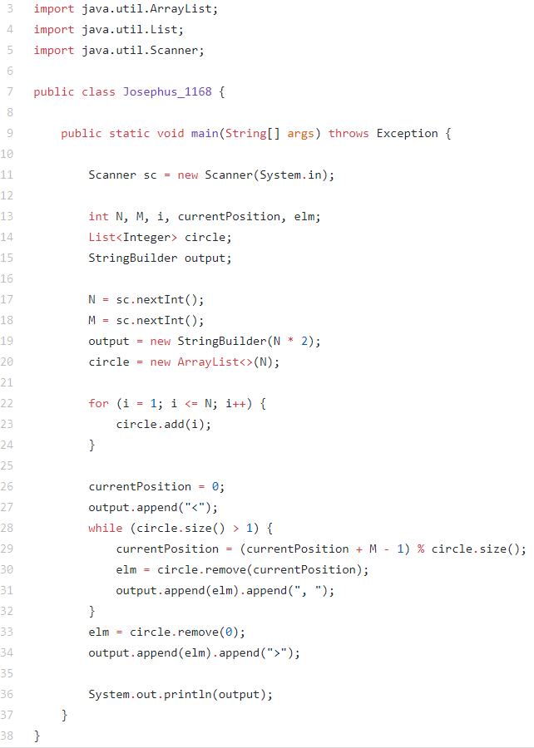
code

Slide 5
Time Complexity
배열에 N명의 사람 정보 입력: O(N)
제거할 사람의 위치로 접근: O(1)
사람을 제거한 뒤 뒤의 elemen를 앞으로 한칸씩 당기기 O(N), 이 과정을 N번 수행하므로 O(N^2)
O(N^2)
Space Complexity
1차원 배열 사용
O(N)

